Slide 1
Ανώτατο Εκπαιδευτικό Ίδρυμα Πειραιά T.T. Τμήμα Ηλεκτρονικών Μηχανικών Τ.Ε. Πτυχιακή Εργασία Σπουδαστής:Λαζαρίδης Νικόλαος, Α.Μ.: 41061 με θέμα:
Υλοποίηση Αυτόνομου Ιπτάμενου Οχήματος βασισμένου σε πλατφόρμα Ανοικτού Κώδικα και σύγχρονων τεχνολογιών εντοπισμού θέσης
Εισηγητής: Καθηγητής
κ. Παναγιώτης Παπαγέωργας

Slide 2
Περιεχόμενα
Εισαγωγή στα μη επανδρωμένα αεροσκάφη (UAV)
Στόχοι Εργασίας
Θεωρία UAV drones
Παρουσίαση Εξαρτημάτων και Υποσυστημάτων
Υλοποίηση Software της μονάδας Τηλεμετρίας
Εφαρμογές

Slide 3
Στόχοι/Αντικείμενο της εργασίας
Σχεδίαση, Συναρμολόγηση, Προγραμματισμός ενός μη επανδρωμένου οχήματος τεσσάρων ελίκων (Quadcopter).
Προγραμματισμός του συστήματος επικοινωνίας για τη λήψη δεδομένων τηλεμετρίας.

Slide 4
Τι είναι τα UAV drones;
Τα UAV είναι κατασκευές ικανές για πτήση, που
μπορούν να ελέγχονται είτε από έναν χειριστή,
είτε να εκτελούν μια προκαθορισμένη αποστολή.
Το τετρακόπτερο (Quadcopter) είναι ένα UAV, που αποτελείται από ηλεκτρονικά και μηχανικά μέρη και στηρίζει τη λειτουργία του κυρίως στις αρχές της Αεροπορίας
Συγκεντρώνει γνώσεις που περιλαμβάνουν τη Φυσική, τα Μαθηματικά, τα Συστήματα Ελέγχου και την Επιστήμη Υπολογιστών για την υλοποίηση ενός UAV drone.

Slide 5
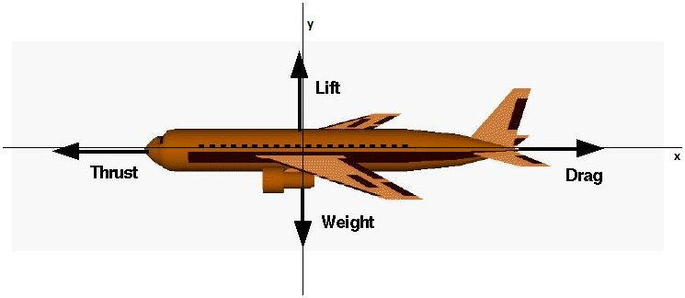
Οι δυνάμεις που ασκούνται σε ένα Αεροσκάφος

Slide 6
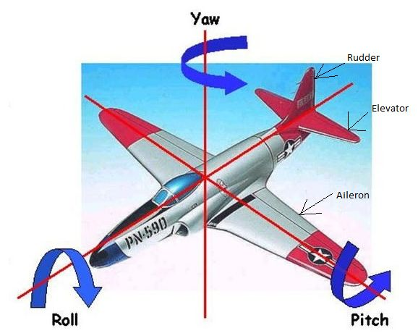
Ποιοί είναι οι μηχανισμοί ελέγχου πορείας και προσανατολισμού ενός αεροσκάφους;

Slide 7
Πώς αυτοί οι μηχανισμοί εφαρμόζονται στα UAV;
Ένα τετρακόπτερο συνίσταται από 4 κινητήρες,
Η μεταβολή της ταχύτητας περιστροφής του κάθε κινητήρα με κατάλληλο τρόπο, επιτρέπει την πορεία του προς μια επιθυμητή κατεύθυνση,
Ο πιλότος στέλνει σήματα στον ελεγκτή πτήσης ο οποίος τα μεταφράζει σε PWM σήματα για τους κινητήρες.

Slide 8
Υλοποίηση Hardware. Υλικά που χρησιμοποιήθηκαν
Ηλεκτρονικά συστήματα / ελεγκτές
Ελεγκτής πτήσης APM 2.8
Σύστημα ραδιοεπικοινωνίας Turnigy 9x
Σύστημα ασύρματης τηλεμετρίας με το CC3200
Εξαρτήματα Ισχύος
Ηλεκτρονικοί Ελεγκτές Ταχύτητας (ESC) Turnigy Plush-12A-E
Κινητήρες χωρίς Ψήκτρες (Brushless) LD1510A-02-P
Μπαταρία Λιθίου Πολυμερούς (LiPo)
Άτρακτος τετρακόπτερου
Προπέλες Gemfan 5030
Μονάδα GPS uBlox Neo-6M + Εξωτερική Πυξίδα

Slide 9
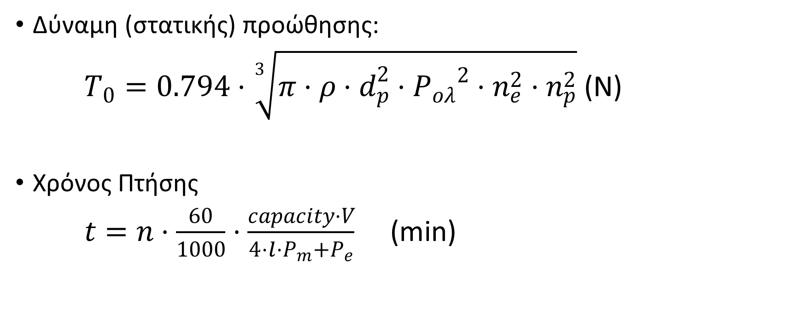
Εξισώσεις επιλογής υποσυστημάτων
Δύναμη (στατικής) προώθησης:
$T_{0}=0.794⋅\sqrt[3]{π⋅ρ⋅d_{p}^{2}⋅{P_{ολ}}^{2}⋅n_{e}^{2}⋅n_{p}^{2}}$ (N)
Χρόνος Πτήσης
$t=n⋅\frac{60}{1000}⋅\frac{capacity⋅V}{4⋅{l⋅P}_{m}+P_{e}}$ (min)

Slide 10
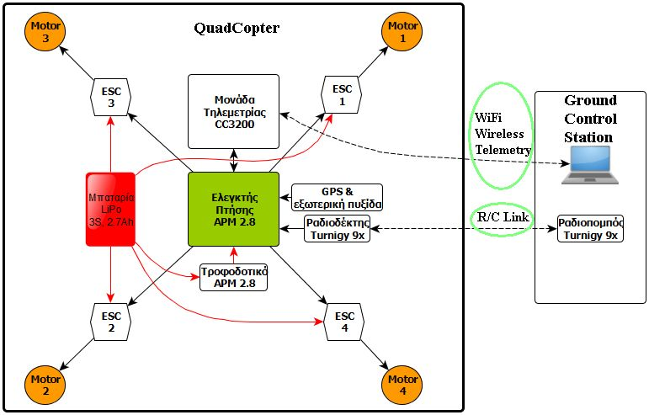

Slide 11
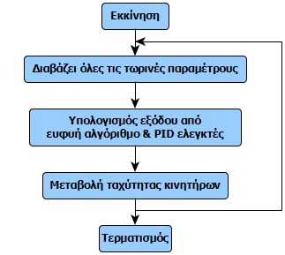
Σύστημα Ελέγχου Πτήσης
Αισθητήρες
Επιταχυνσιόμετρο
Γυροσκόπιο
Μαγνητόμετρο
Βαρόμετρο
Βαθμίδα δέκτη GPS
Αλγόριθμος για παραγωγή
σήματος εξόδου

Slide 12
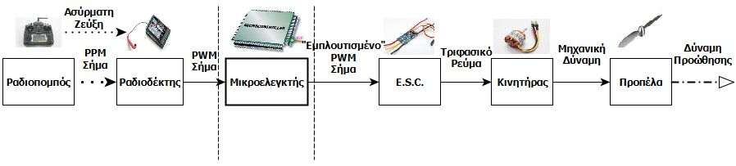
Το σήμα από τον Χειριστή μέχρι την προπέλα. Σύστημα Ραδιοεπικοινωνίας R/C

Slide 13
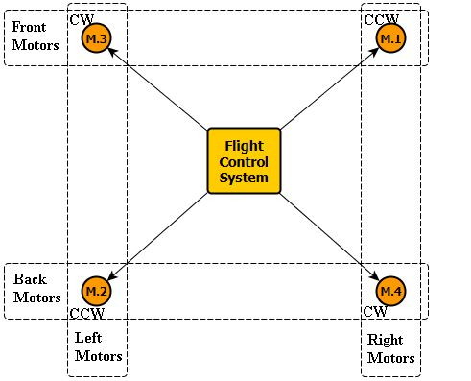
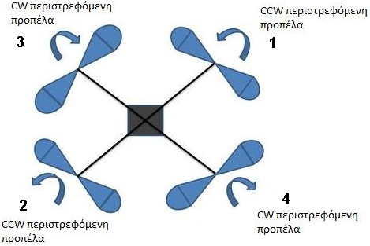
BLDC κινητήρες και προπέλες
Περιστροφή των εξαρτημάτων στην ίδια διαγώγιο με την ίδια φορά

Slide 14
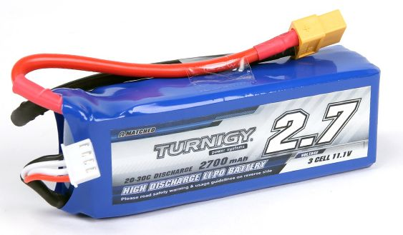
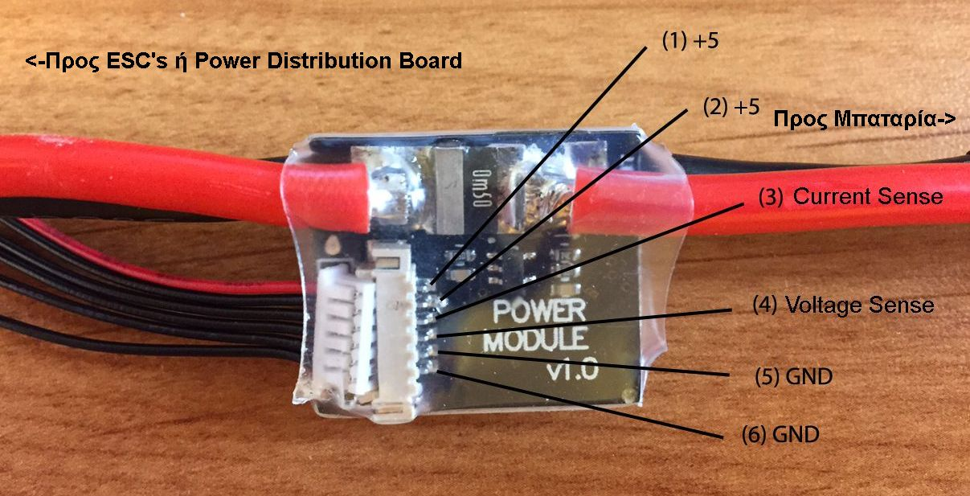
Τροφοδοσία
Μπαταρία LiPo
2700mAh
3S
20C
Τροφοδοτικό APM PM
Παρέχει 5.37V / 2.25A

Slide 15
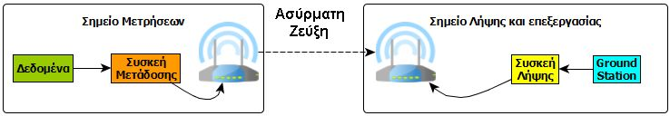
Τηλεμετρία
Ένα σύστημα λήψης δεδομένων
Ένα μέσο μετάδοσης του σήματος
Η πλατφόρμα ανάλυσης και επεξεργασίας των δεδομένων
Ποικίλα μέσα μετάδοσης για το σύστημα τηλεμετρίας

Slide 16
Προγραμματισμός του CC3200
Το πιο προκλητικό έργο της εργασίας
Κατανόηση λειτουργικών συστημάτων πραγματικού χρόνου (RTOS)
Επιλογή συστήματος τηλεμετρίας
Επιλογή πρωτοκόλλου επικοινωνίας
CC3200 LP της T.I. ο μικροελεγκτής εκπομπής δεδομένων και λήψης τους από το Ground Station (PC / Smartphone)

Slide 17
Μελλοντικές επεκτάσεις της εφαρμογής
Προσθήκη αισθητήρα υπερύχων για αυτόματη αποφυγή αντικειμένων
Προγραμματισμός συνδεσιμότητας WiFi direct.
Προσθήκη καλυμμάτων γύρω από τις προπέλες (Propeller Shroud)

Slide 18
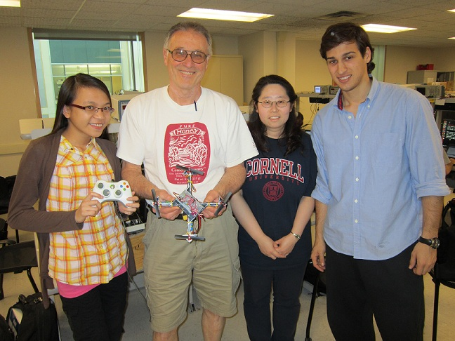
ECE 4760: Final Project Cornell University https://people.ece.cornell.edu/land/courses/ece4760/FinalProjects/s2012/yk579_jl2782_tnn7/yk579_jl2782_tnn7/intro.html
Team members
Joao Diogo Lisboa de Menezes Falcao Terry Young Hwa Kim Thu-Thao Nguyen

Slide 19
Εφαρμογές UAV drones
Λήψη φωτογραφιών και βιντεοσκόπηση από δυσπρόσιτες περιοχές και περιβάλλοντα.
Μελέτη ζωής στη φύση
Απομακρυσμένος έλεγχος. Απόκτηση πληροφοριών, διεξαγωγή μετρήσεων.
Παροχή υγειονομικής βοήθειας σε κατάσταση έκτακτης ανάγκης.
Επόπτευση περιοχών, δασικών περιοχών για πυρκαγιές, ή εγκαταστάσεων.
Στρατιωτικές εφαρμογές. Επιτήρηση περιοχών και αναγνώριση στόχων. Αποστολές έρευνας και διάσωσης.
Ως ψυχαγωγικά παιχνίδια
Διανομή προιόντων, (γρήγορου) φαγητού.

Slide 20
Σας ευχαριστώ.

